Slide 1
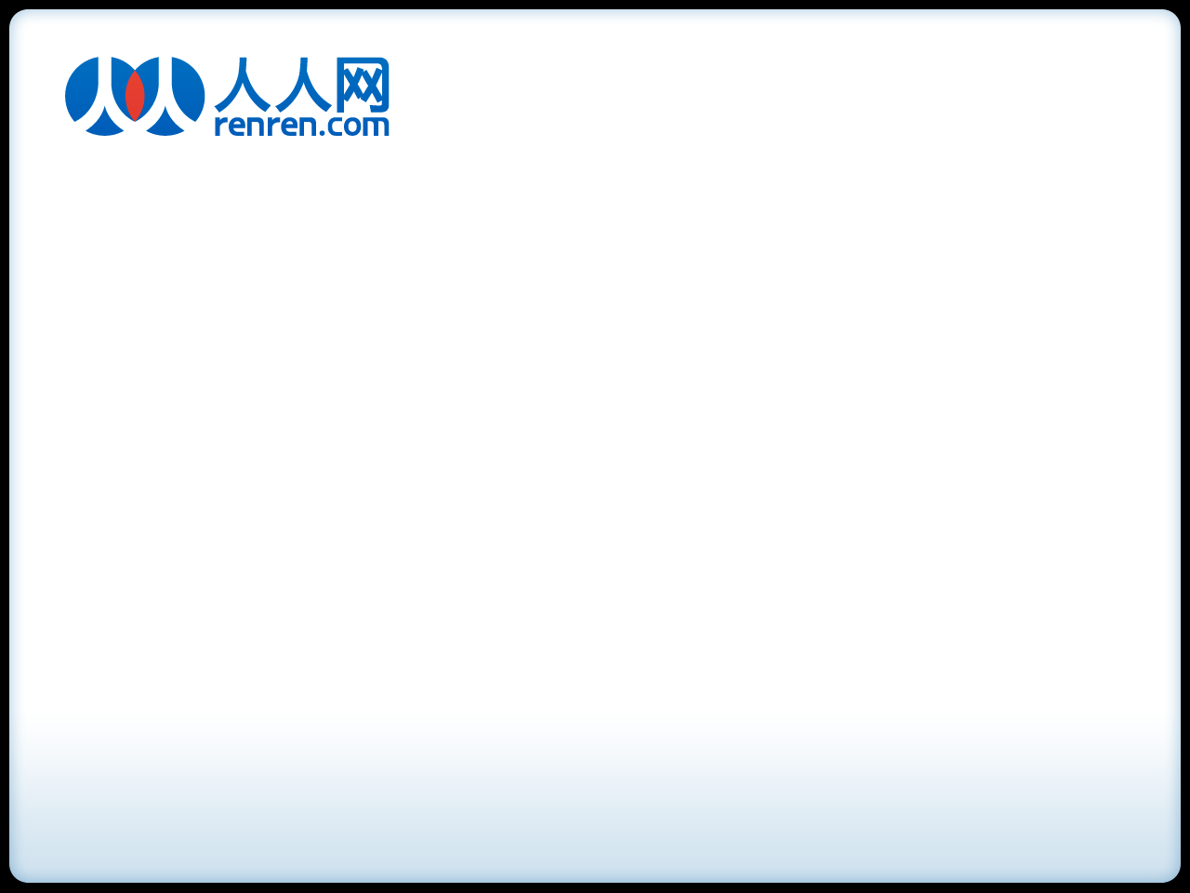
Memcached架构演化
人人网 李伟博
Weibo.li@opi-corp.com

Slide 2
Memcached架构演化
现行架构的特点
按照业务划分了多个Memcached pool，每个pool有2～3台机器，40G左右内存
DB中配置pool对应的节点的IP和端口
Client端从DB加载配置，然后直接连memcached节点
一致性哈希在client端完成

Slide 3
Memcached架构演化
架构图
Web
Web
Web
Memcached
Config DB
Pool_home
Pool_app
Memcached
Memcached
Memcached
Memcached

Slide 4
Memcached架构演化
优点
简单
各业务的pool从物理上隔离，不会互相污染
缺点
新增节点re-hash时受影响的数据量较大
各节点压力分配不均，机器利用率不高
由于不同的client实现中一致性hash的算法不同，更换memcached客户端较困难
Web程序初始化时可能要建立很多连接

Slide 5
Memcached架构演化
中心Proxy架构的特点
一个大池子
有数台Proxy，维持到mecached node的连接，关注一致性hash策略
各Proxy通过Zookeeper服务来统一配置
客户端只需要随机选择一个Proxy并与之通信

Slide 6
Memcached架构演化
Web
Web
Web
Zookeeper
Based
Memcached
Configuration
Service
Proxy
Proxy
Big single pool
Memcached
Memcached
Memcached
Memcached

Slide 7
Memcached架构演化
优点
便于统一管理，更换客户端实现较方便
客户端连接数少，启动迅速
大池子，新增节点时受影响的数据少，机器资源能充分利用
缺点
通讯过程增加了一个环节，延迟增大
不方便分业务进行统计

Slide 8
Memcached架构演化
分布式Proxy架构的特点
在每个web机器上搭建一个proxy，为本机运行的程序服务

Slide 9
Memcached架构演化
Web
Web
Web
Zookeeper
Based
Memcached
Configuration
Service
Proxy
Proxy
Proxy
Big single pool
Memcached
Memcached
Memcached
Memcached

Slide 10
Memcached架构演化
优点
具体有中心Proxy架构的大部分优点
缓解了中心Proxy架构造成的访问延迟问题
缺点
初次部署稍显复杂

Slide 11
Memcached架构演化
演化方向总结
使用大池子
Proxy架构
使用Zookeeper维护配置
制定key使用规范

